Slide 1
量词 · 一点儿 · 有点儿

Slide 2
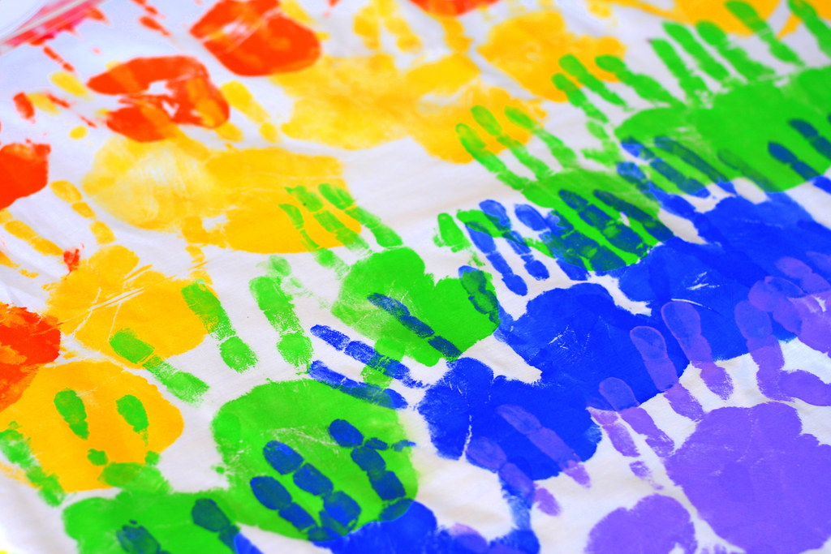
目标
今天学什么
• Đếm: 数 + 量 + 名
• Lượng từ (个 / 口 / 件 / 张 …)
• Phân biệt 一点儿 và 有点儿
• Màu sắc

Slide 3
复习
会 · 想 · 能
• 会 = biết làm (kỹ năng học được): 我会说汉语。
• 想 = muốn (nhẹ): 我想去公园。
• 能 / 可以 = có thể / được phép: 我能坐这儿吗？

Slide 4

生词
颜色
汉字 | Màu | Pinyin | Nghĩa
颜色 |  | yánsè | màu sắc (từ chung)
红色 |  | hóngsè | màu đỏ
橙色 |  | chéngsè | màu cam
黄色 |  | huángsè | màu vàng
绿色 |  | lǜsè | màu xanh lá
蓝色 |  | lánsè | màu xanh dương
紫色 |  | zǐsè | màu tím
粉色 |  | fěnsè | màu hồng
白色 |  | báisè | màu trắng
黑色 |  | hēisè | màu đen
灰色 |  | huīsè | màu xám

Slide 5
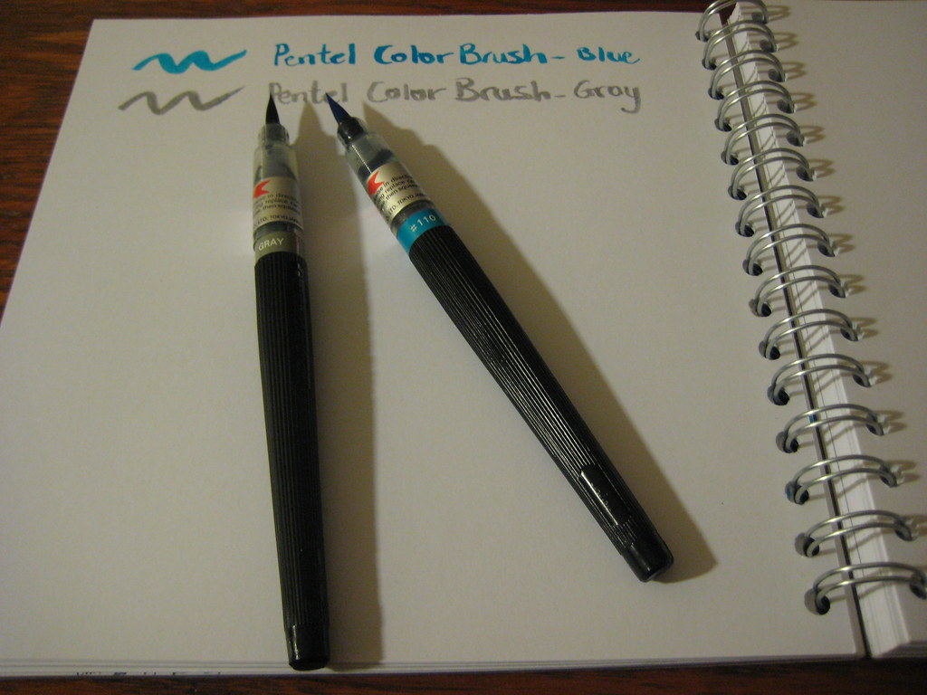
生词
学习用品
汉字 | Pinyin | Nghĩa
铅笔 | qiānbǐ | bút chì (一支)
本子 | běnzi | quyển vở (一本)
书包 | shūbāo | cặp sách (一个)
尺子 | chǐzi | thước kẻ (一把)
橡皮 | xiàngpí | cục tẩy (一块)
杯子 | bēizi | cái cốc (一个)
筷子 | kuàizi | đôi đũa (一双)

Slide 6

语法
数 + 量 + 名
Số + Lượng từ + Danh từ. Giữa SỐ và DANH TỪ bắt buộc có lượng từ.
一个人 yí gè rén
một người
三本书 sān běn shū
ba quyển sách
• Sai: 三书 ❌ → Đúng: 三本书 ✔
🔑 Mẹo ghi nhớ: Giống tiếng Việt: một *con* mèo, một *cái* bàn, một *quyển* sách — mỗi vật một 'từ đếm' riêng.
📖 Nguồn: HSK标准教程1, Bài 5

Slide 7
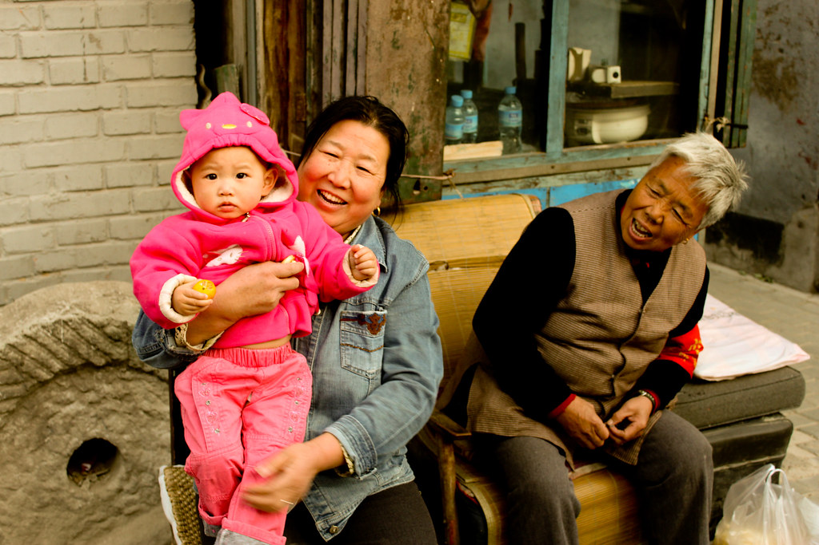
语法
个 · 口
个 (gè) = lượng từ vạn năng — dùng khi chưa chắc.
口 (kǒu) = đếm người trong GIA ĐÌNH.
一个老师，两个学生。 yí gè lǎoshī, liǎng gè xuéshēng.
một giáo viên, hai học sinh.
我家有五口人。 Wǒ jiā yǒu wǔ kǒu rén.
Nhà mình có 5 người.
• Chú ý: 二 → 两 khi đứng trước lượng từ (两个, không nói 二个).
🔑 Mẹo ghi nhớ: Chưa chắc dùng lượng từ nào? Cứ dùng 个. Nhưng hỏi số người trong nhà thì luôn 口.

Slide 8
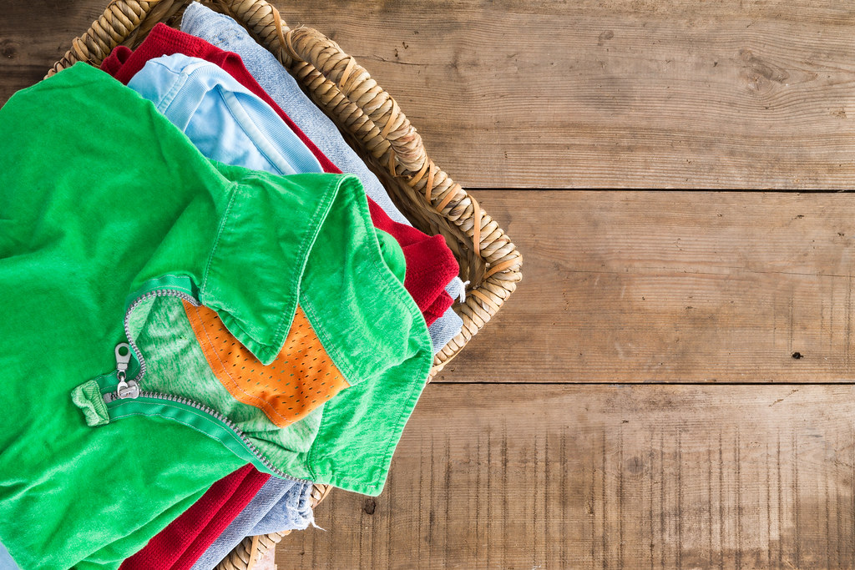
语法
件 · 张
件 (jiàn) = quần áo & sự việc.
张 (zhāng) = vật MỎNG, PHẲNG.
一件衣服 / 一件事 yí jiàn yīfu / yí jiàn shì
một bộ quần áo / một việc
一张桌子、一张票 yì zhāng zhuōzi, yì zhāng piào
một cái bàn, một tấm vé
🔑 Mẹo ghi nhớ: 张 cho thứ có mặt phẳng: bàn, giường, vé, giấy, ảnh, bản đồ.
📖 Nguồn: HSK标准教程1, Bài 9

Slide 9
拓展
量词（一）：人・动物・长条物
量词 | Pinyin | Dùng cho (liên tưởng) | Ví dụ
个 | gè | chung — người, đồ vật | 一个人
位 | wèi | người (lịch sự) | 一位老师
口 | kǒu | người trong nhà | 五口人
只 | zhī | động vật nhỏ | 一只猫
条 | tiáo | vật dài (cá, đường, quần) | 一条鱼
支 | zhī | vật dài mảnh (bút) | 一支笔
双 | shuāng | đôi (giày, đũa) | 一双鞋
把 | bǎ | vật có cán (ô, ghế, dao) | 一把伞

Slide 10
拓展
量词（二）：物品・食物・饮料
量词 | Pinyin | Dùng cho (liên tưởng) | Ví dụ
件 | jiàn | quần áo, sự việc | 一件衣服
张 | zhāng | vật mỏng phẳng | 一张纸
本 | běn | sách vở | 一本书
辆 | liàng | xe cộ | 一辆车
杯 | bēi | cốc (đồ uống) | 一杯咖啡
瓶 | píng | chai | 一瓶水
块 | kuài | cục / tiền | 五块钱
些 | xiē | một số (số nhiều) | 一些书

Slide 11

语法
一点儿
一点儿 = 'một chút' (số lượng ít). Đứng SAU tính từ, hoặc TRƯỚC danh từ.
便宜一点儿吧。 Piányi yìdiǎnr ba.
Rẻ hơn chút đi. (形容词 + 一点儿)
我想喝一点儿水。 Wǒ xiǎng hē yìdiǎnr shuǐ.
Mình muốn uống chút nước. (一点儿 + 名词)
• Nói nhanh rút thành 一点 hoặc 点儿.
🔑 Mẹo ghi nhớ: Muốn 'hơn một chút': 大一点儿 (to hơn tí) · 快一点儿 (nhanh lên tí).

Slide 12
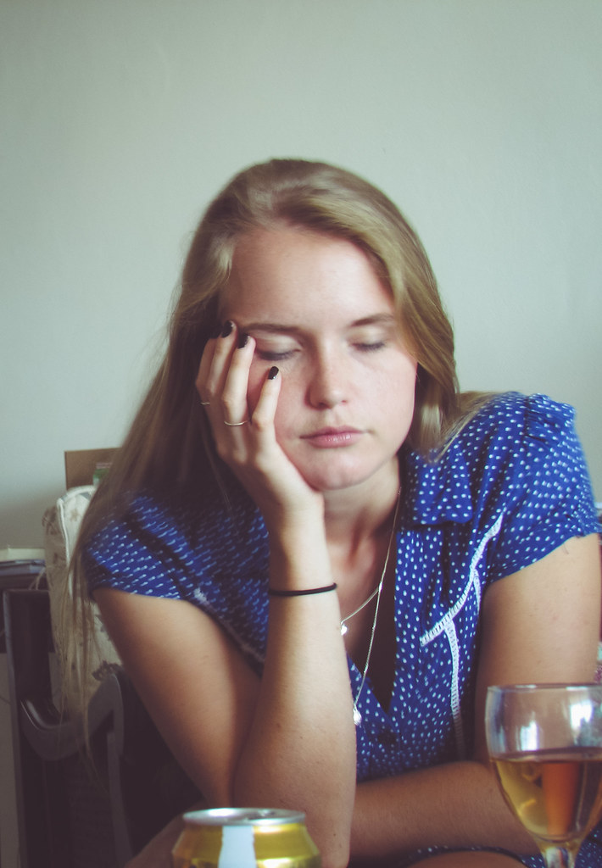
语法
有点儿
有点儿 = 'hơi…', đứng TRƯỚC tính từ. Thường mang ý CHÊ, không vừa ý.
这件衣服有点儿贵。 Zhè jiàn yīfu yǒudiǎnr guì.
Bộ đồ này hơi đắt.
今天有点儿累。 Jīntiān yǒudiǎnr lèi.
Hôm nay hơi mệt.
• 有点儿 + 形容词, thường là điều tiêu cực: 贵 / 累 / 难 / 忙.
🔑 Mẹo ghi nhớ: 有点儿 = than phiền · 一点儿 = mong muốn.

Slide 13
对比
有点儿 · 一点儿
So sánh | 有点儿 yǒudiǎnr | 一点儿 yìdiǎnr
Vị trí | 有点儿 + 形容词 | 形容词 + 一点儿 / 一点儿 + 名词
Sắc thái | chê, không vừa ý | mong muốn / so sánh
Ví dụ | 有点儿贵 (đắt quá) | 便宜一点儿 (rẻ chút đi)

Slide 14
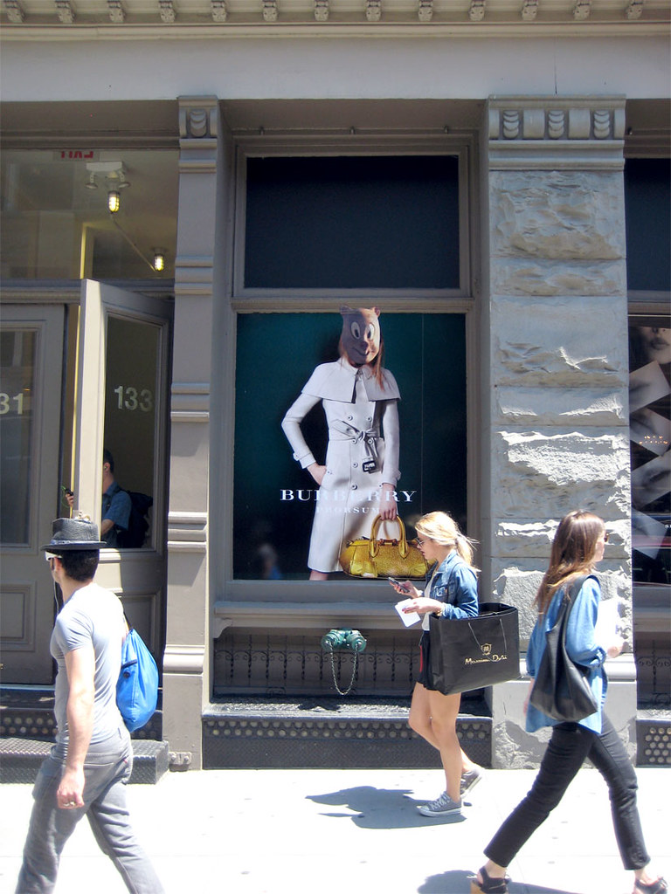
应用
买东西
① Hỏi giá: 这件衣服多少钱？
② Thêm màu: 这件 红色的 衣服多少钱？
③ Mặc cả: 有点儿贵 → 便宜一点儿
这件红色的衣服多少钱？ Zhè jiàn hóngsè de yīfu duōshao qián?
Bộ đồ đỏ này bao nhiêu tiền?
有点儿贵，便宜一点儿吧。 Yǒudiǎnr guì, piányi yìdiǎnr ba.
Hơi đắt, rẻ chút đi.
🔑 Mẹo ghi nhớ: 的 nối màu với đồ vật: 红色的衣服 = bộ đồ (màu) đỏ.

Slide 15
会话
在商店
A: 你喜欢什么颜色？
Nǐ xǐhuan shénme yánsè?
B: 我喜欢蓝色。这件蓝色的衣服多少钱？
Wǒ xǐhuan lánsè. Zhè jiàn lánsè de yīfu duōshao qián?
A: 这件一百块。
Zhè jiàn yìbǎi kuài.
B: 有点儿贵，便宜一点儿吧。
Yǒudiǎnr guì, piányi yìdiǎnr ba.
A: 好，九十块。
Hǎo, jiǔshí kuài.
B: 好，我要这件。
Hǎo, wǒ yào zhè jiàn.

Slide 16
口语
常用句（一）
中文 | Pinyin | Tiếng Việt
这是什么颜色？— 这是红色。 | Zhè shì shénme yánsè? — Zhè shì hóngsè. | Đây là màu gì? — Màu đỏ.
我喜欢蓝色。 | Wǒ xǐhuan lánsè. | Mình thích màu xanh dương.
我有三个苹果。 | Wǒ yǒu sān gè píngguǒ. | Mình có ba quả táo.
我家有四口人。 | Wǒ jiā yǒu sì kǒu rén. | Nhà mình có bốn người.
这件衣服很漂亮。 | Zhè jiàn yīfu hěn piàoliang. | Bộ quần áo này rất đẹp.

Slide 17
口语
常用句（二）
中文 | Pinyin | Tiếng Việt
我想买一张桌子。 | Wǒ xiǎng mǎi yì zhāng zhuōzi. | Mình muốn mua một cái bàn.
这件衣服有点儿贵。 | Zhè jiàn yīfu yǒudiǎnr guì. | Bộ đồ này hơi đắt.
便宜一点儿吧。 | Piányi yìdiǎnr ba. | Rẻ hơn một chút đi.
我会说一点儿汉语。 | Wǒ huì shuō yìdiǎnr Hànyǔ. | Mình biết nói một chút tiếng Trung.
我想喝一点儿水。 | Wǒ xiǎng hē yìdiǎnr shuǐ. | Mình muốn uống một chút nước.

Slide 18
阅读
推荐材料
Trong 2 giáo trình (đọc lại 课文):
• 《HSK标准教程1》Bài 5「这是我的家」— 数量名 + 口
• 《HSK标准教程1》Bài 9「多少钱」— 件 / 张 + mua sắm + 块
• 《HSK标准教程1》Bài 11「他在哪儿工作」— 一点儿 / 有点儿
• 《汉语教程1·上》Bài 13–14 — hỏi giá, màu sắc, lượng từ
Nguồn luyện đọc thêm (trình độ HSK1):
• Du Chinese (app) — mục Newbie / HSK1
• The Chairman's Bao — bài trình độ HSK1
• Mandarin Companion — Readers Level 0
• hsk.academy — HSK1 reading online

Slide 19
谢谢！
Buổi sau: 了 (thay đổi + hoàn thành) · Thời tiết

